Slide 1
海洋国日本の災害医療の未来を考える議員連盟
議員対象勉強会
≪演題≫
～必ず来る巨大地震への備え〜
南海トラフ・首都直下巨大地震
ゲストスピーカー
東京大学地震研究所教授 平田直
【日時】 2016年5月19日（木）16:00～17:00
【場所】 衆議院第2議員会館 地下1階 第1会議室
【主催】 公益社団法人モバイル・ホスピタル・インターナショナル

Slide 2
内容
2016年熊本地震の概要
今後も都市は揺れる
首都圏の地震と海域の地震
社会の回復力（リジリエンシー）を高める
国としての統一的な取り組みの必要性

Slide 3
１．２０１６年熊本地震
4 月14 日21 時26 分に熊本県熊本地方の深さ約10km でマグニチュード(M) 6.5 の地震が発生した。
また、4 月16 日01 時25 分に同地方の深さ約10km でM 7.3 の地震が発生した。
これらの地震により熊本県で最大震度７を観測し、被害を生じた。

Slide 4
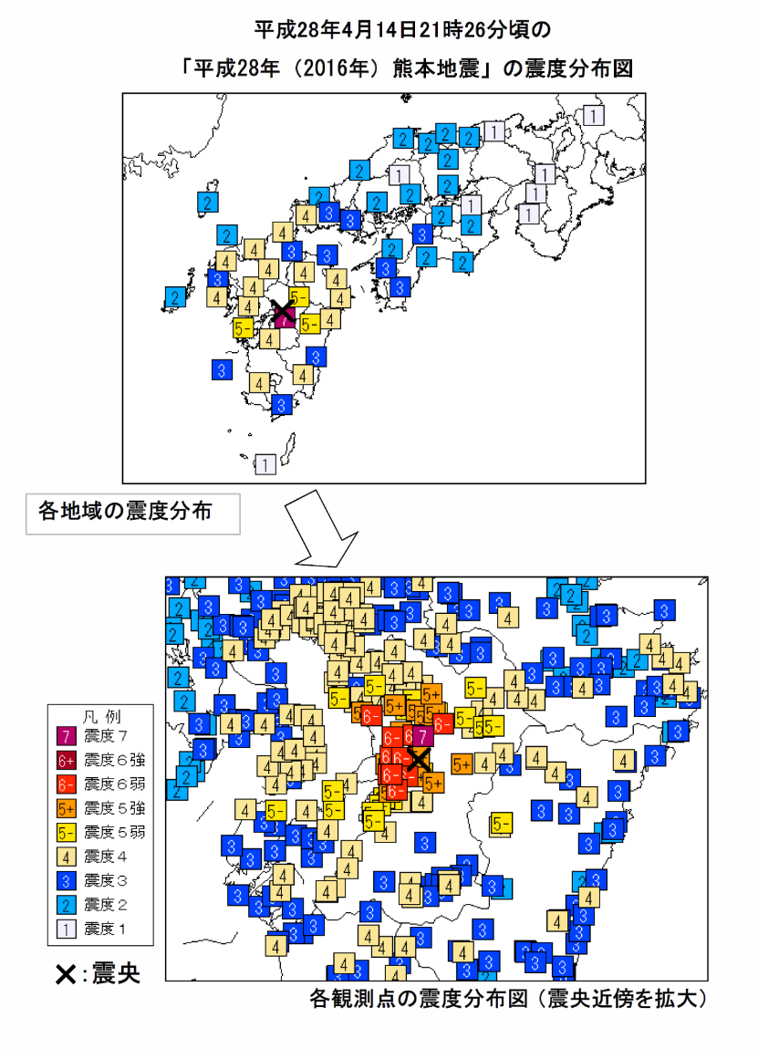
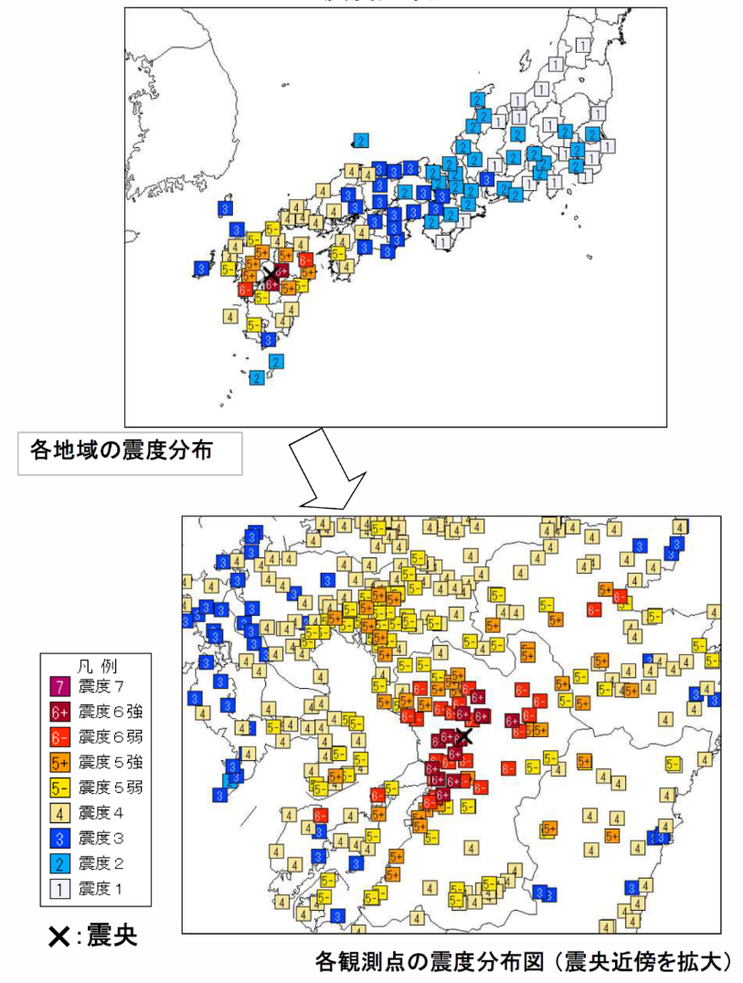
震度７を記録した熊本地方の二つの地震
前震（M6.5)
本震（M7.3)
４月１４日２１時２６分
４月１６日１時２５分
震度７
熊本県：益城町
震度７
熊本県：益城町、西原村

Slide 5
熊本県熊本地方を震源とする地震（第５１報）
平成２８年５月１３日（金）７時００分 消防庁災害対策本部
６８
（この内、警察が検視により確認している死者数 ４９名、震災関連死者数 １９名）
上記の他、行方不明者 1名
上記住家被害のほか、被害分類未確定な住家被害数 ４１，４７３棟

Slide 6
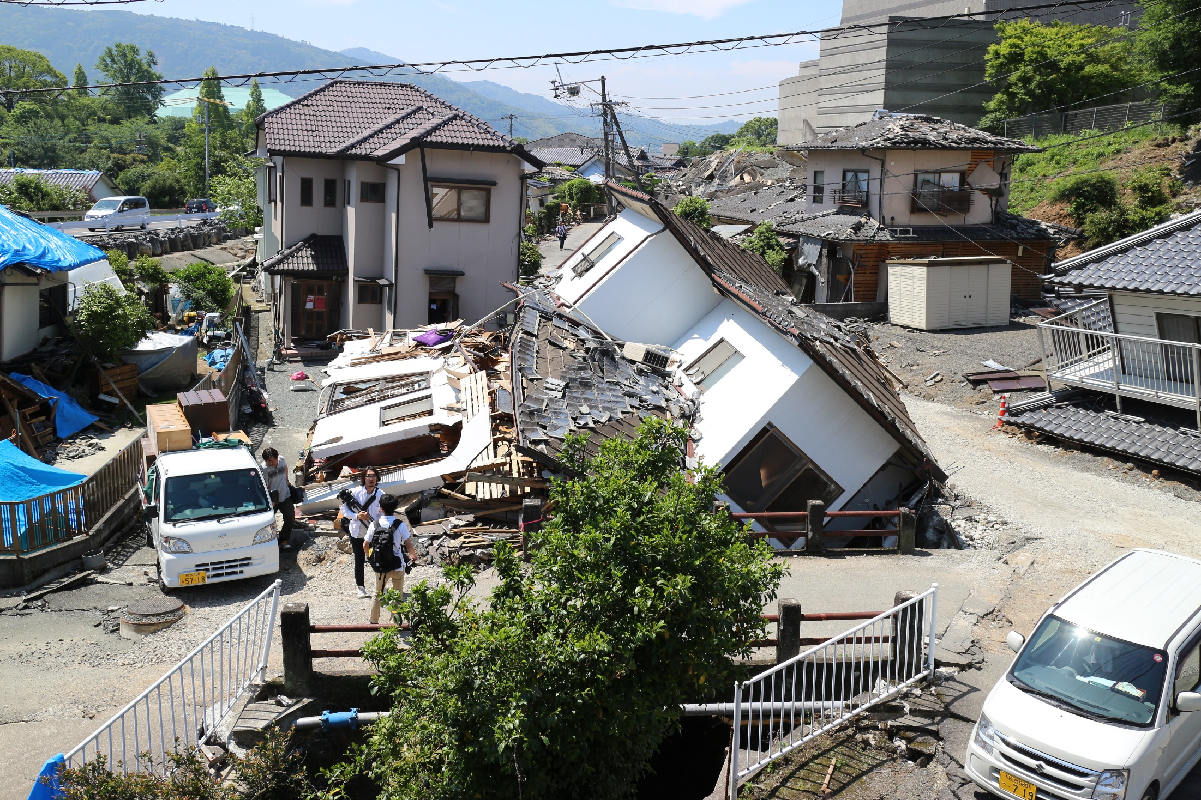
２０１６年５月１４日 平田直撮影＠益城町

Slide 7
避難所の状況（各県からの報告）
避難指示・避難勧告発令状況
（５月１２日 １３時３０分現在発令中のもの）
避難指示：２市１町 （ １９２世帯 ４４７名）
避難勧告：２市３町１村 （ ２，３０５世帯 ５，４８５名）
【熊本県】
・２５１箇所 １０，７０３名（５月１２日 １３：３０現在）
【大分県】
・１箇所 ３名（５月１２日 １３：３０現在）

Slide 8
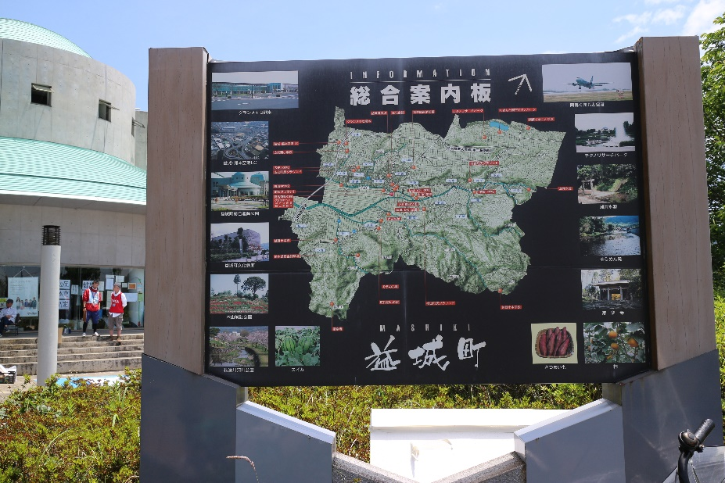
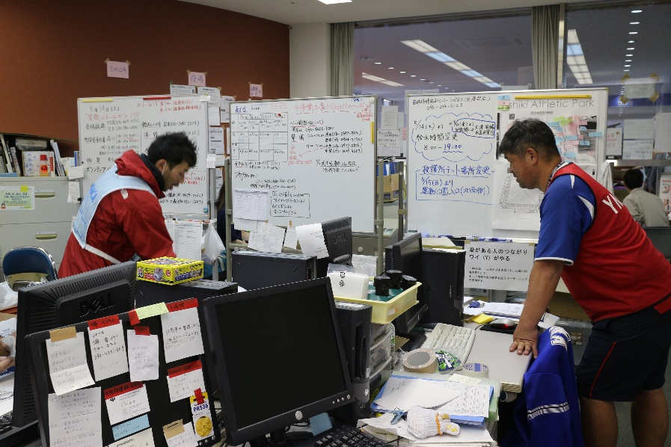

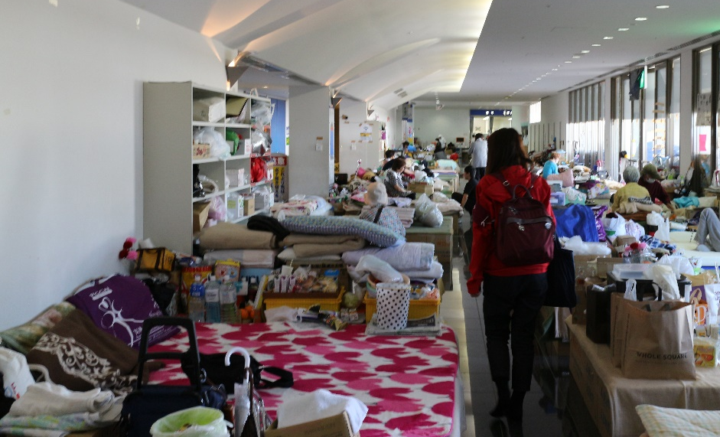
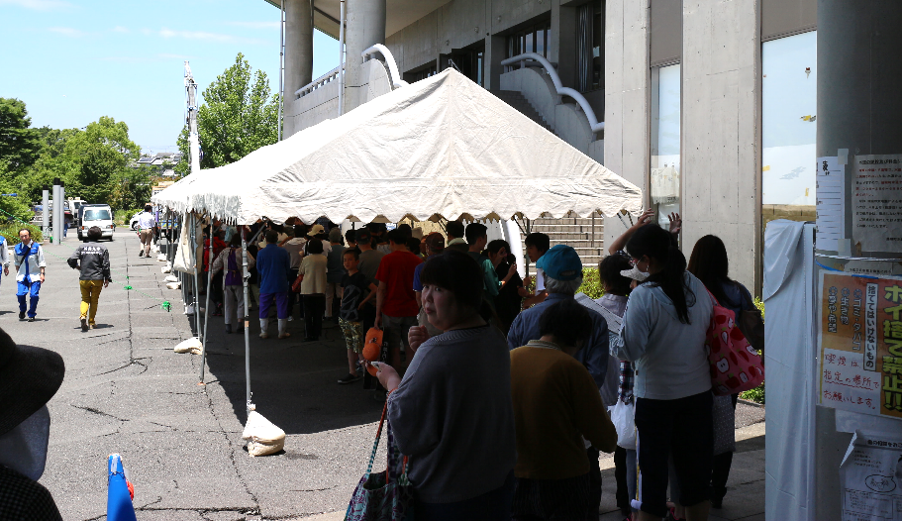
益城町総合体育館
２０１６年５月１４日 平田直撮影＠益城町

Slide 9
入院を必要とした「エコノミークラス症候群」患者数
熊本県健康福祉部健康づくり推進課
平成２８年５月１５日午後４時現在
（４月１４日からの累計
 | 65歳未満 | 65歳以上 | 計
男性 | ５ | ７ | １２
女性 | １３ | ２６ | ３９
計 | １８ | ３３ | ５１
Notes:
本県によりますと、今回の地震で避難生活が長引くなか、県内でエコノミークラス症候群で入院が必要とされた患者は、１４日午後４時の時点で、１人増えて５１人になり、このうち１人が死亡しています。
内訳は、男性が１２人、女性が３９人で、年齢別では、６５歳以上が３３人、６５歳未満が１８人となっています。

Slide 10
はくおう
（防衛省がチャーターする貨客船）
2016年4月20日、熊本地震の被災地支援のため陸上自衛隊員らを乗せて神戸港から八代港（熊本県八代市）に向け出港した。
2016年4月23日、熊本地震の被災地支援のため八代港にてホテルシップとしての運営を開始し。1泊2日の宿泊と食事・入浴のサービスを無償で提供し、 ５月５日までに、１，１９６名が利用。
国土交通省
http://www.mlit.go.jp/common/001130541.pdf

Slide 11
海自最大艦「いずも」、初の災害派遣任務 陸自輸送で北海道・小樽出港 2016.4.20 13:40
海上自衛隊最大の艦艇であるヘリコプター搭載護衛艦「いずも」（１万９５００トン）が、熊本地震の被災地支援にあたる陸上自衛隊輸送のため１９日夕、北海道・小樽港から熊本に向けて出発した。「いずも」には北部方面隊の約１６０人とトラックなど４０両が乗船
Notes:
本県によりますと、今回の地震で避難生活が長引くなか、県内でエコノミークラス症候群で入院が必要とされた患者は、１４日午後４時の時点で、１人増えて５１人になり、このうち１人が死亡しています。
内訳は、男性が１２人、女性が３９人で、年齢別では、６５歳以上が３３人、６５歳未満が１８人となっています。

Slide 12
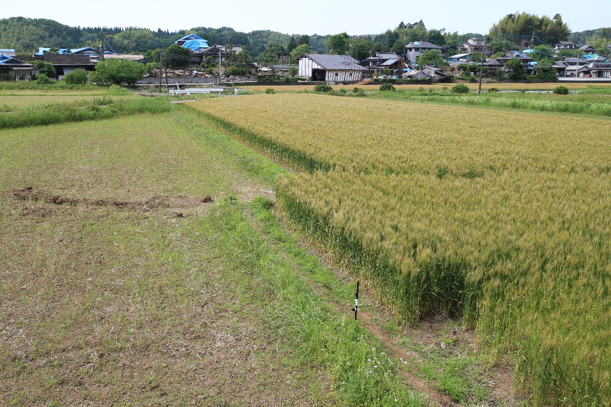
活断層との関係
布田川断層帯の布田川区間沿いなどで長さ約28km、及び、日奈久断層帯の高野－白旗区間沿いで長さ約6km にわたって地表地震断層が見つかってり、益城町堂園付近では最大約2.2m の右横ずれ変位が生じた。
一部の区間では、北側低下の正断層成分を伴う地表地震断層も見つかっている。
右横ずれ断層（地表地震断層）
2016年5月14日 平田直撮影＠堂園

Slide 13
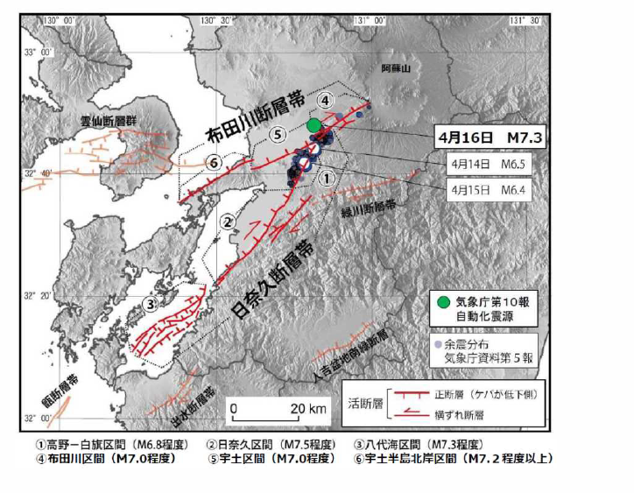
©地震調査研究推進本部地震調査委員会

Slide 14
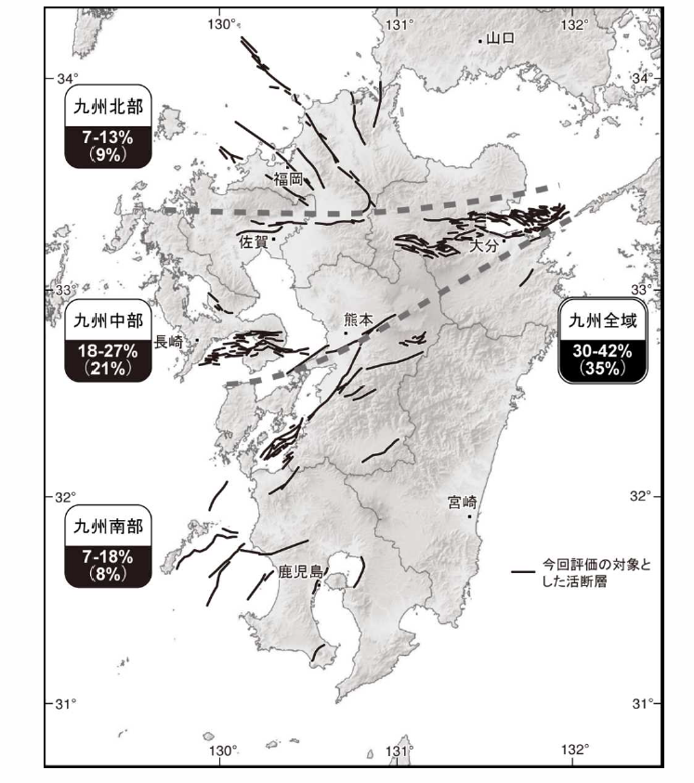
M>6.8の地震が30年以内に発生する確率
九州中部18-20％
九州全域30-42％
©地震調査研究推進本部地震調査委員会

Slide 15
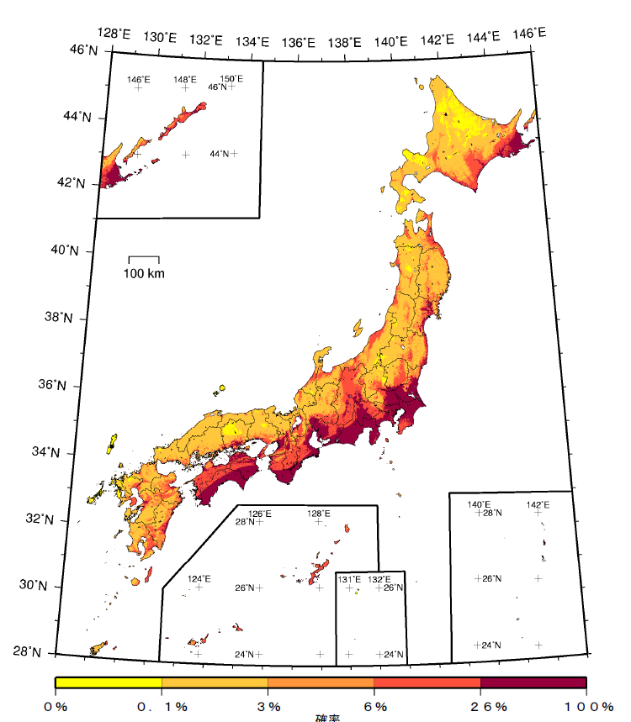
確率論的地震動予測地図
今後30 年間 に 震度6 弱以上 の揺れに見舞われる確率:2014年版
（ 平均ケース・全地震 ）
２．今後も都市は揺れる
地震調査研究推進本部
地震調査委員会
参考：(30年以内に）
交通事故で負傷 24％
火災で罹災 1.9％
地震の起きやすさ ＋ 地盤の揺れやすさ

Slide 16
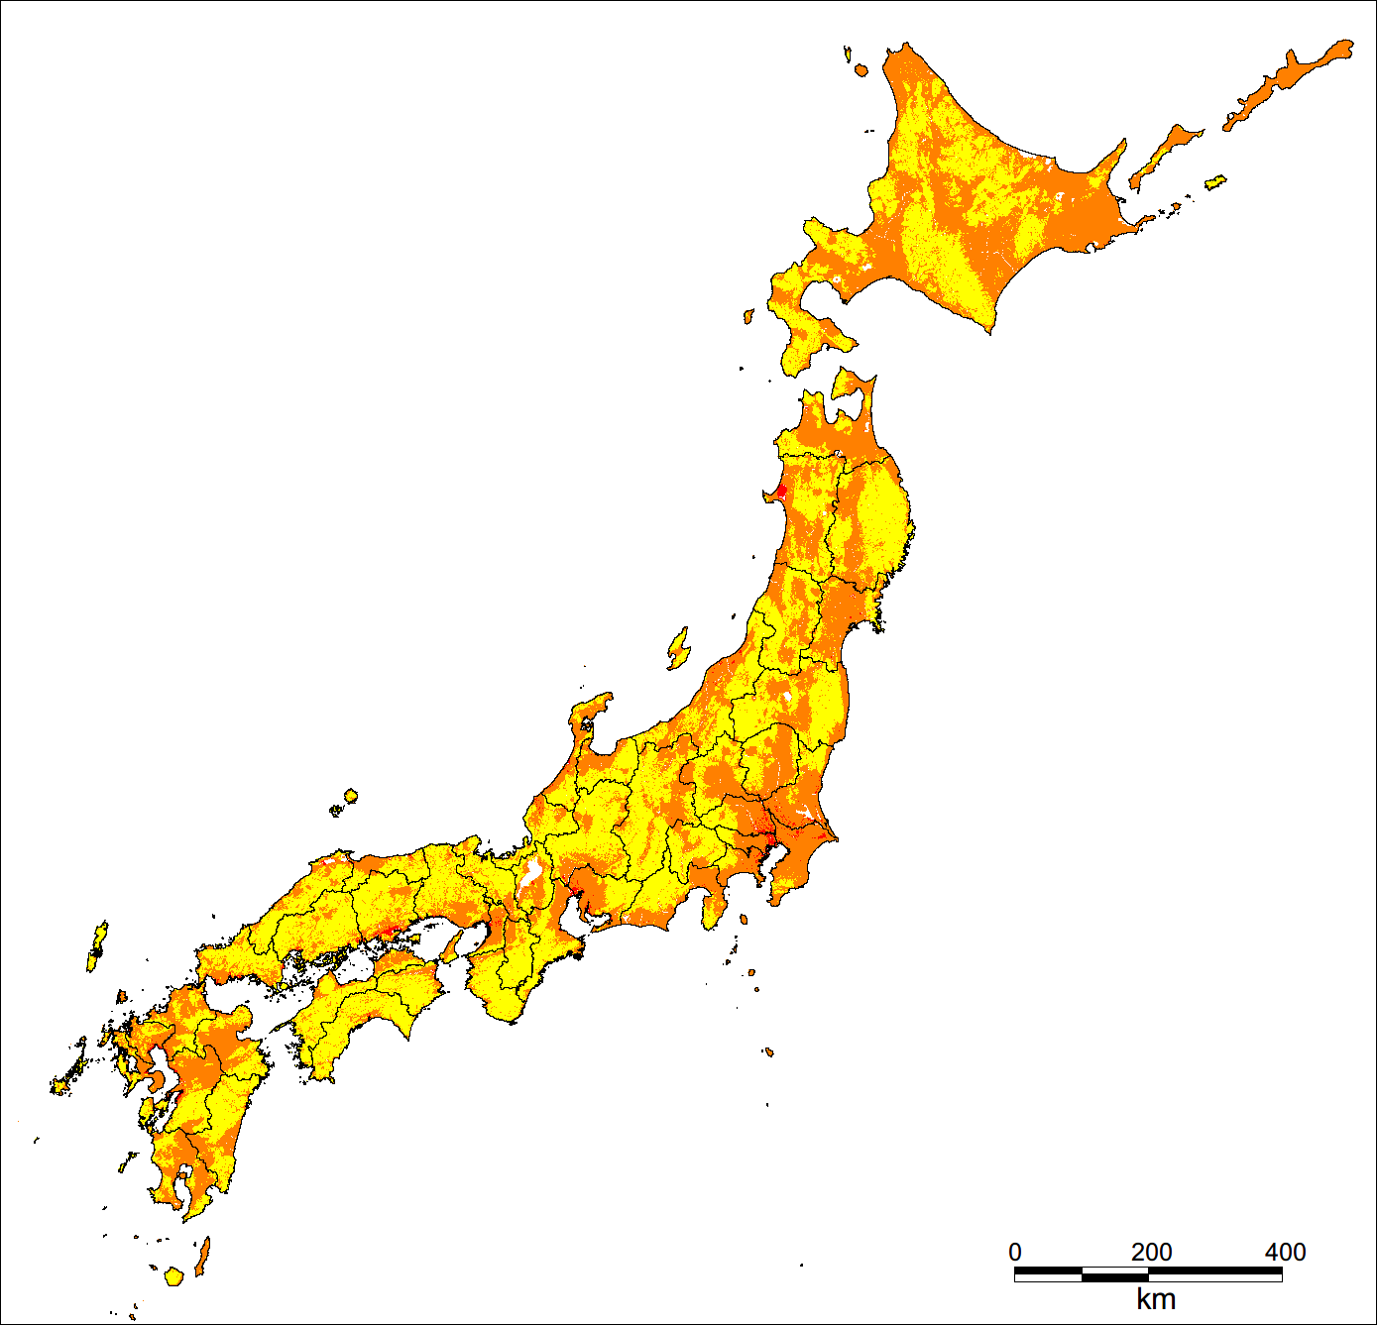
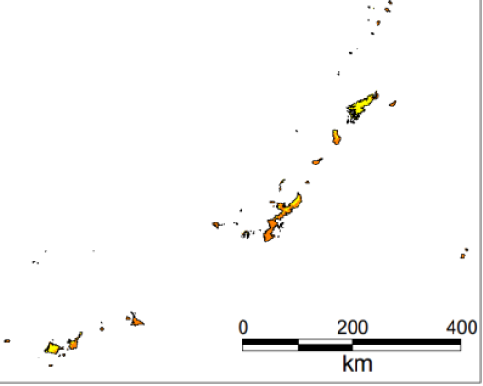
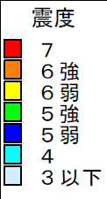
ゆれやすさマップ
全国一律にＭｗ6.8の震源を想定した場合の
震度分布
山岳部も含めて全国を対象とし、断層上端の深さは４㎞固定とする
首都直下地震対策検討ワーキンググループ最終報告（平成25年12月13日：内閣府・中央防災会議）
http://www.bousai.go.jp/jishin/syuto/taisaku_wg/pdf/syuto_wg_siryo04.pdf

Slide 17
３．首都直下（都心南部直下M7.3）地震 （冬・夕）による死者数
内閣府中央防災会議（平成25年）
負傷者
約 123,000 人
逃げ惑い
全壊・全焼失６１万棟
Notes:
死者は
（全体）最大２万３千人
都内：８千９百から１万３千人
約7割が火災による
（全体）６１万棟：東京都内では、計３３万棟が全壊・焼失する
揺れによる全壊棟数は１７万５千棟
火災による全焼失４１万棟
ライフライン：上水道、電力、通信の５割が断水、停電、普通。１周間以上不安定な状況

Slide 18
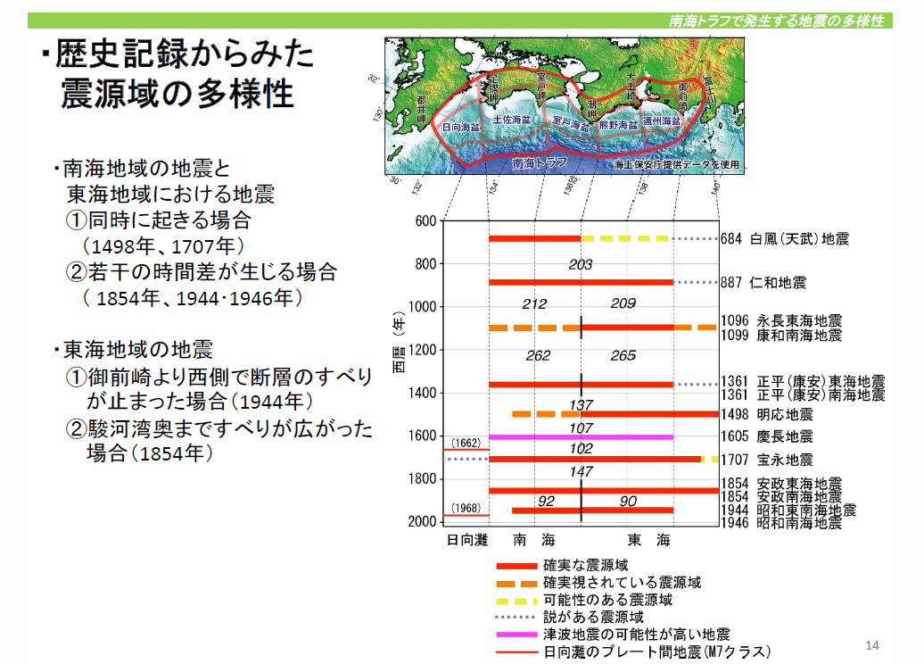
３．南海トラフの巨大地震
地震調査研究推進本部
平成25年5月

Slide 19
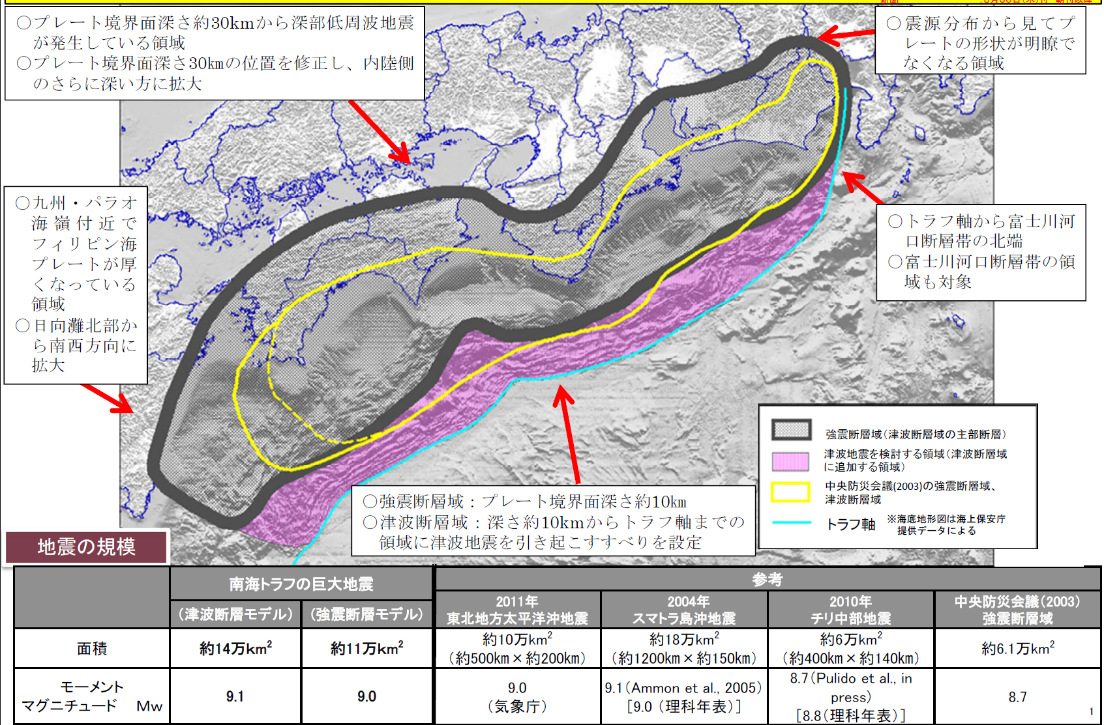
南海トラフの巨大地震の想定震源断層域
南海トラフ巨大地震の被害想定について（第一次報告） 平成24年8月29日 中央防災会議
M9.1

Slide 20
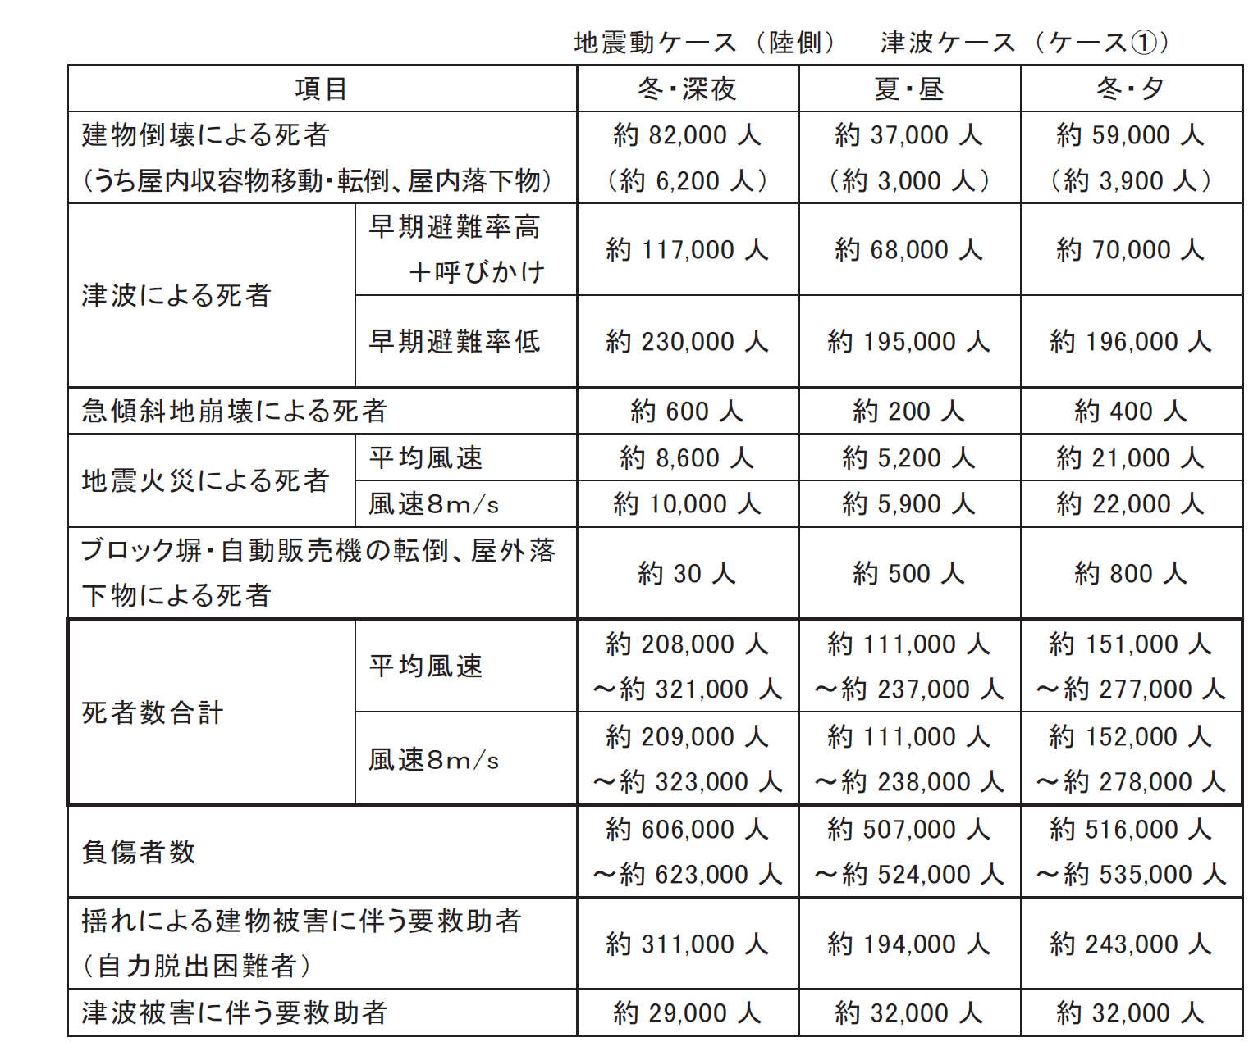
南海トラフ巨大地震の被害想定について（第一次報告）
平成24年8月29日
中央防災会議
32万人

Slide 21
４．災害からの回復力（レジリエンシー）
首都直下地震（都心南部直下地震、M7.3)の被害想定
内閣府中央防災会議（平成25年）
火災が同時に多数箇所で発生し、延焼が２日程度継続する。
震度６弱以上の広い範囲で、断水が生じ、下水道が使用できない。
携帯電話・固定電話の音声通話はほとんど使用できず、メールは遅配が発生する。ネットは概ね使用できるが、サーバーの電源確保が重要である。
発災当初、停電が約５割程度の範囲で発生。火力発電所の停止により、電力供給量が半減し、不安定な状態が１週間以上継続する。
主要道路の啓開には、少なくとも１～２日を要し、都区部の一般道は極度の交通麻痺が数日間継続し、厳しい渋滞は数週間継続する。
地下鉄は１週間の運行停止、ＪＲ在来線及び私鉄の運行停止は１か月程継続する可能性がある。
( 都道府県・市区町村) 災害対策本部・医療班の機能を支援する。遠隔医療支援の調整をする。

Slide 22
５．国としての統一的な取り組みの必要性

Slide 23
我が国の地震防災に関する法律体系
中央防災会議
判定会
地震本部

Slide 24
地震防災・調査研究関連組織
必ずしも一元的な取り組みでない

Slide 25
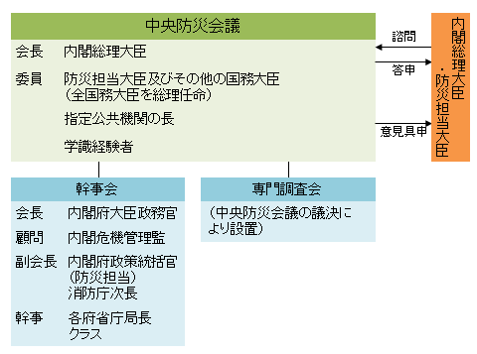
実務的・業務的な組織を持っていない

Slide 26
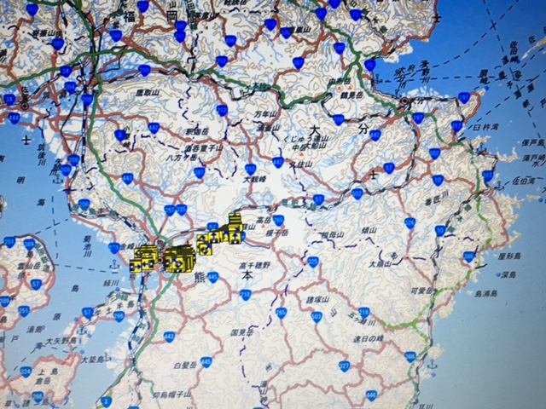
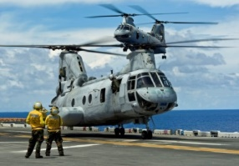
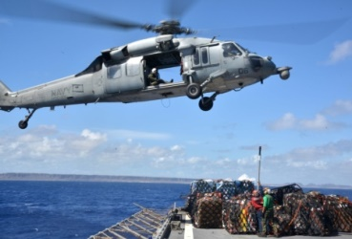
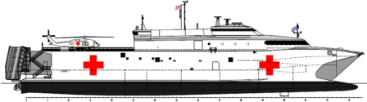
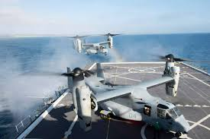

事態対処（介入と避難は同次元）～水陸空のLogistics機動力
ひと・もの・情報の大規模搬送
Intervention
大量投入
熊本駅 １４８．０ km大分駅
ひと
退避
２０ｋｍ
情報
もの
指揮命令一元化
ひと・もの・情報の大規模搬送
EVACUATION
住所:熊本県阿蘇市波野大字波野（付近の住所。正確な所属を示すとは限らない。）
32度55分15.95秒 131度10分36.33秒
32.921097,131.176758 ズーム:9
UTMポイント：52SGB03544464
標高：794m（10m）
国土地理院

Slide 27
まとめ
2016年熊本地震は典型的な内陸の浅い地震
今後も都市は揺れる
南海トラフの巨大地震と首都直下地震で甚大な被害
社会の回復力（リジリエンシー）を高める必要性
国としての統一的な取り組みの必要性

